Slide 1
Федеральное государственное образовательное учреждение высшего образования «Ивановская государственная сельскохозяйственная академия имени Д.К Беляева»
Круглый стол по вопросам обсуждения «Дорожной карты» развития участия обучающихся в оценке качества образования, г.Иваново, 23.11.2018
1

Slide 2
В рамках гранта Президента РФ Всероссийским студенческим союзом реализуется Всероссийский студенческий проект «Качество образования: перезагрузка». Это единственный в России проект по участию студентов в процедурах общественного контроля и повышения качества образования, дважды поддержанный президентскими грантами.
2

Slide 3
Как студенты могут участвовать в оценке качества образования?
Внутренняя оценка:
1.Участие во внутренней независимой оценке качества образования (диагностическое тестирование первокурсников, контроль остаточных знаний студентов, анкетирование и интервьюирование студентов, мониторинг от дельных проблем обучения(качество практики, проблем с расписанием и т. д)
Внешняя оценка:
1.Государственная аккредитация (участие студентов в работе аккредитационных комиссий Федеральной службы по надзору в сфере образования и науки.
2. Профессионально-общественная аккредитация (участие студентов в работе независимых аккредитационных агентств, в том числе международных, например Нацаккредцентр)
3

Slide 4
Почему важно участие студентов в проведении внутренней оценки качества образования?
Для администрации Академии
Студенческая оценка качества образования является основанием для принятия управленческих решений.
Она позволяет:
Корректировать образовательные программы и отдельные курсы в соответствии с потребностями обучающихся.
Эффективно выстраивать кадровую политику внутри вуза. В частности, выявлять соответствие или несоответствие преподавателей для:
преподавания определенного курса,
преподавания определённым группам студентов,
преподавания в данном вузе или на какой-то образовательной программе в целом.
Выявлять иные проблемы внутри академии, в т.ч. инфраструктурного, административного и иного характера и т.д.
4

Slide 5
Почему важно участие студентов в проведении внутренней оценки качества образования?
Для преподавателей
Студенческая оценка качества образования
для преподавателей выступает инструментом
обратной связи и фактором дополнительной мотивации. Она позволяет:
1)  Понять, как можно улучшить свой курс,
2) Подстроиться под потребности соответствующей студенческой аудитории,
3) Выяснить причины отсутствия интереса студенческой аудитории к дисциплине.


Slide 6
Почему важно участие студентов в проведении внутренней оценки качества образования?
Для студентов
Студенческая оценка
качества образования выступает инструментом влияния обучающихся на повышение
качества и изменение содержания образовательных
программ и курсов в учебном заведении.

Slide 7
Этапы участия обучающихся в оценке качества образования в своем учебном заведении
1 этап. Достижение договоренностей с руководством учебного заведения/факультета о совместной деятельности по вопросам оценки качества образования;
2 этап. Создание студенческой комиссии по качеству образования. (рассмотреть Проект Положения ПСК-62 « О студенческой комиссии по содействию повышения качества образования»)
7

Slide 8
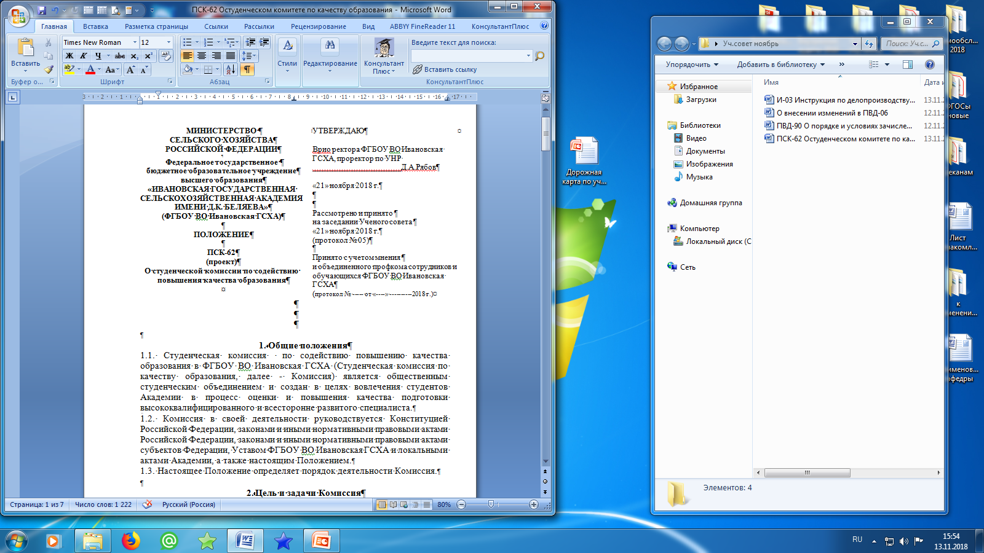
Создание студенческой комиссии по качеству образования

Slide 9
Создание студенческой комиссии по качеству образования
1. 6.1. Членами Комиссии являются студенты и иные категории обучающихся Академии и входят в его состав на добровольной основе (по личному заявлению).
Требования к студентам - членам Комиссии:
1) являются студентами очной формы обучения;
2) не имеют академической задолженности;
3) обучающихся на 2-4 курсе.
6.3. Члены Комиссии обязаны:
- проходить обучение по вопросам качества образования;
присутствовать на заседаниях Комиссии;
-голосовать по обсуждаемым вопросам;
-исполнять поручения, в соответствии с решениями Комиссии;
-принимать активное участие в деятельности Комиссии.
6.4. Члены Комиссии имеют право:
знакомиться с материалами и документами, касающиеся деятельности Комиссии;
участвовать в обсуждении повестки дня, вносить предложения по повестке дня;
направлять в адрес Комиссии в письменном виде мнения, комментарии, жалобы, предложения;
ставить на голосование предлагаемые ими вопросы;
вносить предложения по проведению мероприятий, реализации проектов, направленных на повышение качества образования в Академии.
9

Slide 10
Этапы участия обучающихся в оценке качества образования в своем учебном заведении
3этап. Обучение членов студенческой комиссии по качеству образования
4 этап. Проведение студенческой оценки качества преподавания по итогам учебных курсов.
5 этап. Создание и поддержание постоянного функционирования «тревожной кнопки»
6 этап. Проведение дополнительных мониторингов по отдельным вопросам
7 этап. Взаимодействие с ректоратом/деканатом по итогам семестра.

Slide 11
Обучение членов студенческой комиссии по качеству образования
Многие оценочные процедуры достаточно формализованы, поэтому необходимо проведение обучения для новых членов студенческой комиссия по качеству образования.
Обучение членов комиссии будет осуществляться специалистом отдела нормативного обеспечения качества образования, 1 раз в месяц по утвержденному учебному плану.
Перед каждой процедурой оценки качества образования будет проходить инструктаж участников.
16

Slide 12
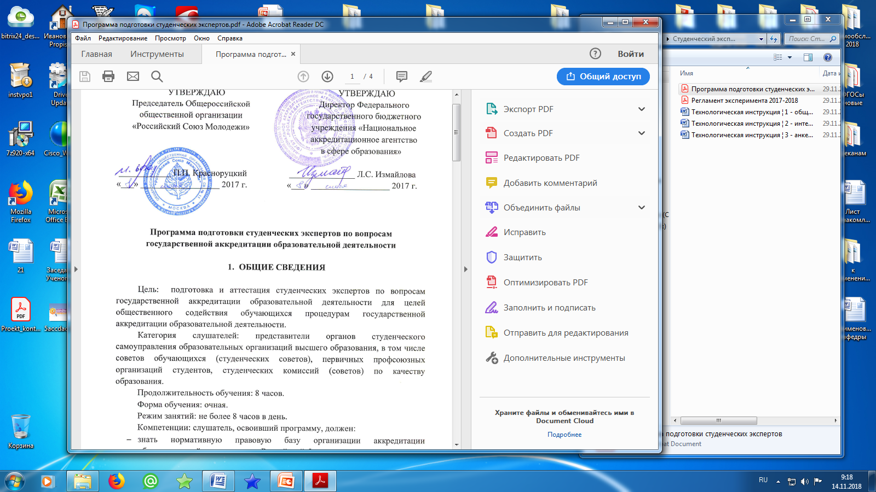

Slide 13
Проведение студенческой оценки качества преподавания по итогам учебных курсов.
Проведение студенческой оценки качества преподавания по итогам каждого образовательного курса в отличие от изучения абстрактной удовлетворенности студенчества качеством образования в целом позволяет выявить конкретные недостатки в образовательном процессе и в дальнейшем их устранить.
Оценка качества преподавания соответствующей дисциплины осуществляется посредством проведения опроса студентов.

Slide 14
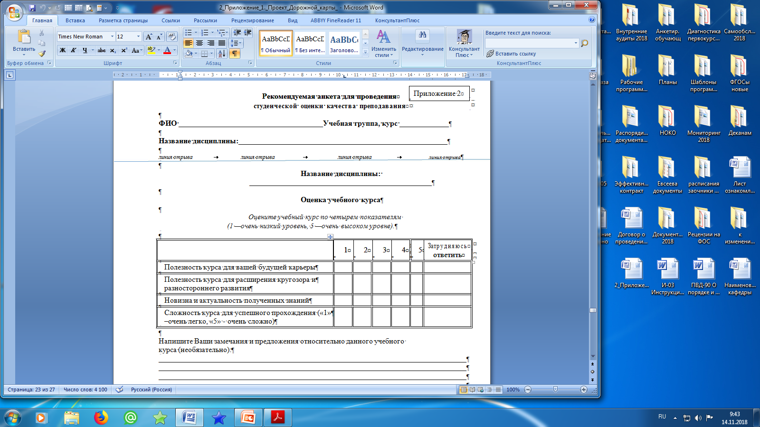

Slide 15
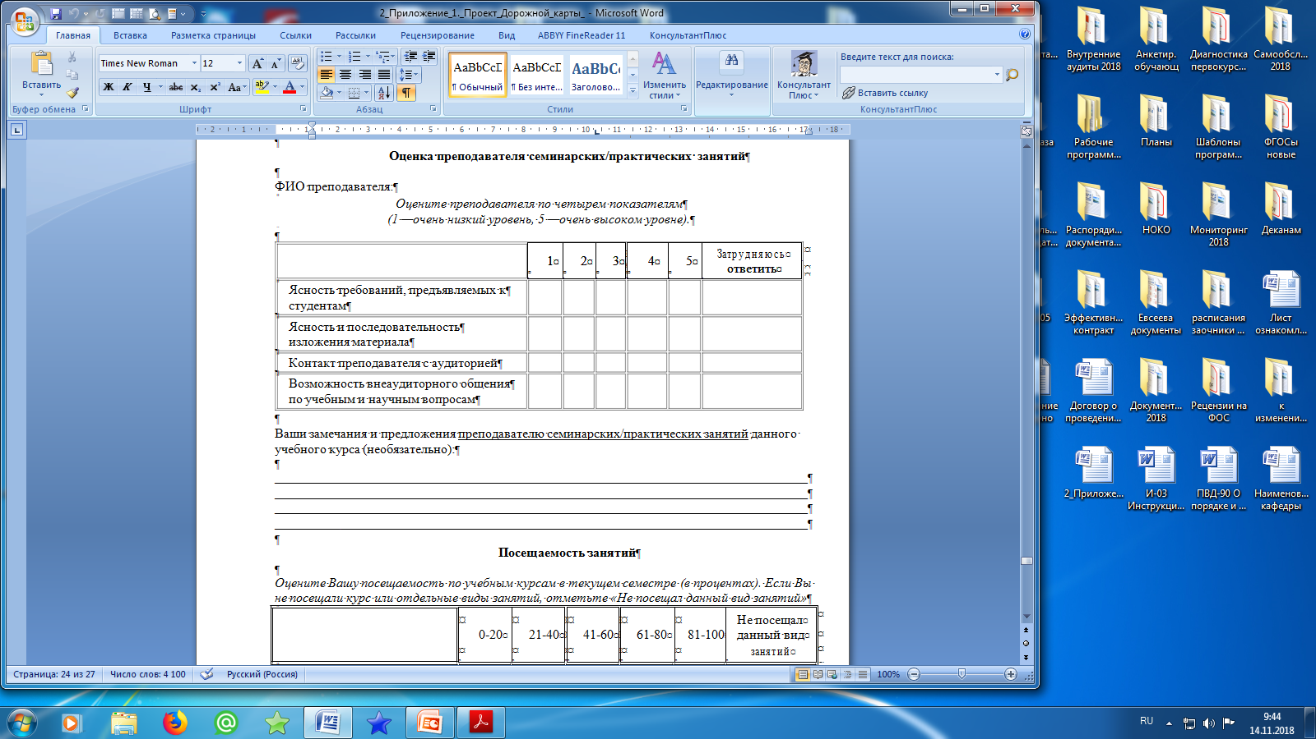

Slide 16
Создание и поддержание постоянного функционирования «тревожной кнопки»
❑
«Тревожная кнопка» – сервис на странице учебного заведения или комиссии по качеству образования с возможностью оставления жалобы, в т.ч. анонимной, на учебный процесс. Например, студент сможет пожаловаться на медленную работу учебной части, плохое расписание, непрофессиональные действия преподавателя и т.д.
Право остаться анонимным остается за студентом, но если жалоба будет подписана, то у студента смогут выяснить подробности претензии, а после решения проблемы сообщат о результатах. В любом случае студенту гарантируется конфиденциальность, а информация о нем раскрывается только с его позволения.
Функционирование «тревожной кнопки» требует тесного взаимодействия с администрацией учебного заведения. При этом через каналы коммуникации со студенческой средой (в т.ч. соцсети) необходимо периодически напоминать о возможности воспользоваться «кнопкой».

Slide 17
Проведение дополнительных мониторингов по отдельным вопросам
❑
Мониторинги нацелены на выявление конкретных проблем, требующих исправлений, поэтому достаточны мнения наиболее активных студентов (довольных или недовольных) для понимания ситуации и обнаружения проблем. При этом масштаб мониторинга может быть общефакультетским, межфакультетским, академическим.
К примеру, мониторинги могут быть посвящены следующим темам:
Мониторинг проблем с расписанием,
Мониторинг «фейкового выбора дисциплин» (дисциплины по выбору без фактического выбора),
Мониторинг организации онлайн-обучения в вузе,
Мониторинг качества производственных практик
Мониторинг инфраструктуры (оснащенности аудиторного фонда, доступа к библиотечным ресурсам, и т.д.)

Slide 18
Взаимодействие с ректоратом/деканатом по итогам семестра.
По итогам семестра рекомендуется проводить встречи руководства студенческой комиссии по качеству образования с представителями ректората/деканата для:
демонстрации результатов обработки материалов по студенческой оценке качества преподавания,
получения ответов на волнующие студентов вопросы,
озвучивания выявленных в ходе отдельных мониторингов проблем и т.д.
Перед такими встречами при участии всех членов студенческой комиссии по качеству образования формируется список вопросов и выявленных проблем. Также возможен сбор вопросов от студентов с помощью членов комиссий по качеству образования, а также посредством специальных Интернет-форм.
По результатам каждой встречи для более эффективного взаимодействия предлагается подготовить и утвердить в администрации план мероприятий вуза/структурного подразделения по решению выявленных проблем

Slide 19
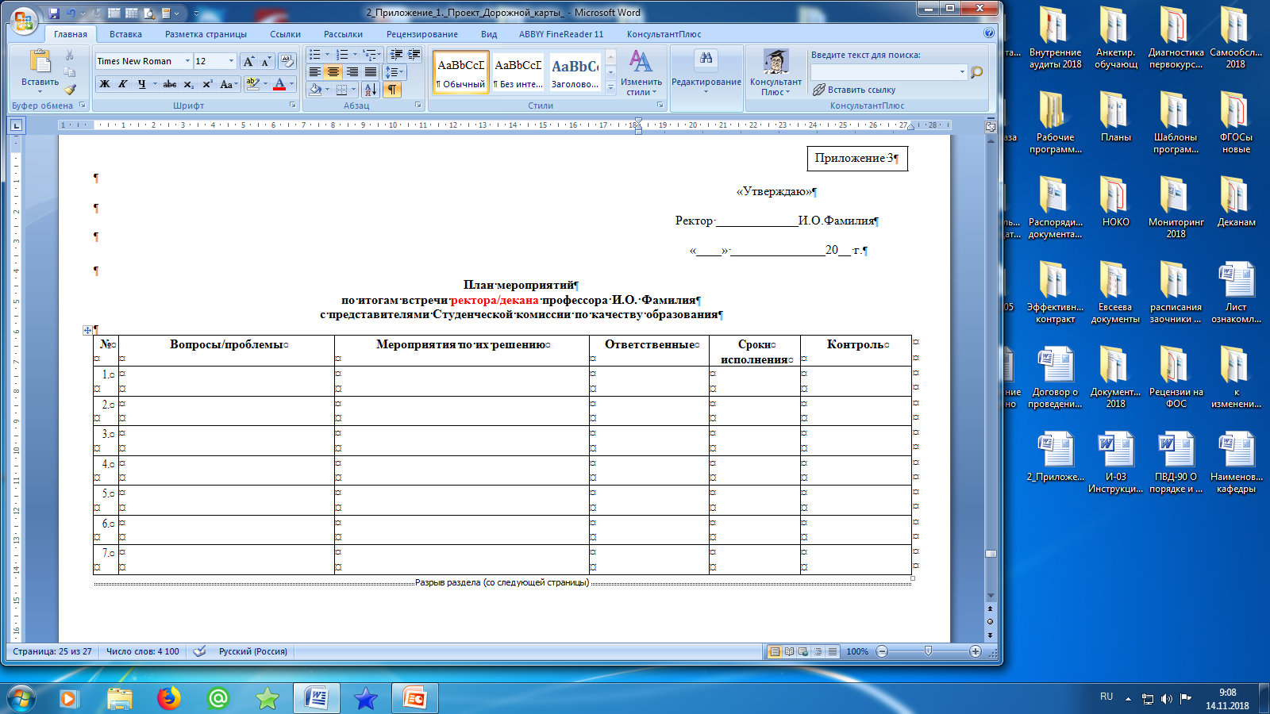
Взаимодействие с ректоратом/деканатом по итогам семестра
❑

Slide 20
Ожидаемые результаты активного участия обучающихся в процедурах общественного контроля и повышения качества высшего образования
Повышение уровня компетентности обучающихся в вопросах профессиональной подготовки, регулярное ознакомление обучающихся с документами, регламентирующими образовательную деятельность (ФГОСы, учебные планы, рабочие программы по дисциплинам, календарные учебные графики, виды практик и т.д).
Развитие эффективного сотрудничества студенчества с администрацией Академии по вопросам повышения качества образования.
Развитие коммуникаций студентов и преподавателей в рамках совместной работы по оптимизации учебных курсов, совершенствованию расписаний, практик, расширению возможности выбора студентом курсов и программ и как следствие совершенствование образовательного процесса в целом.
Повышение интереса студентов к учебному процессу.
Повышение мотивации ППС для более качественной работы.

